Slide 1



Замки України
Підготували учениці 10 –А класу :
Райчева Аліна
Малюга Яна

Slide 2
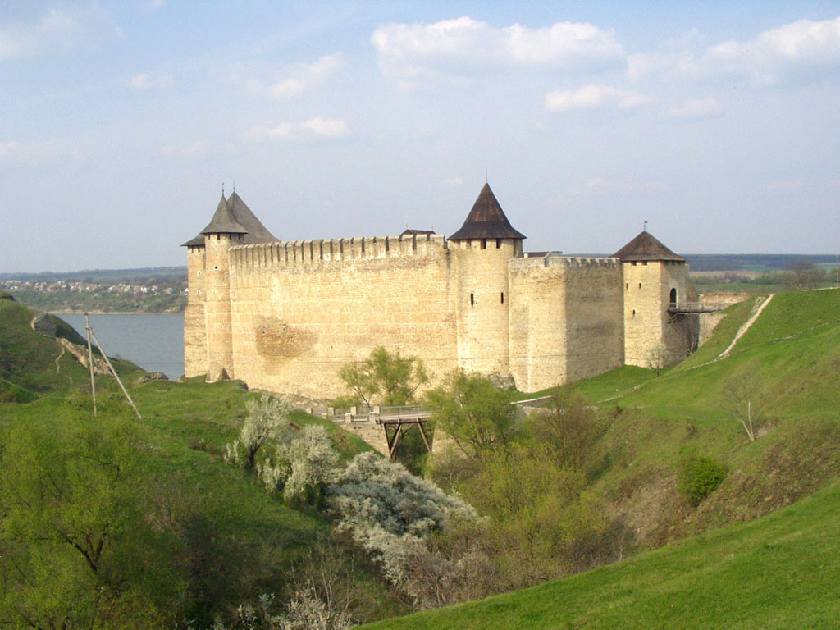
Хотинська фортеця

Slide 3
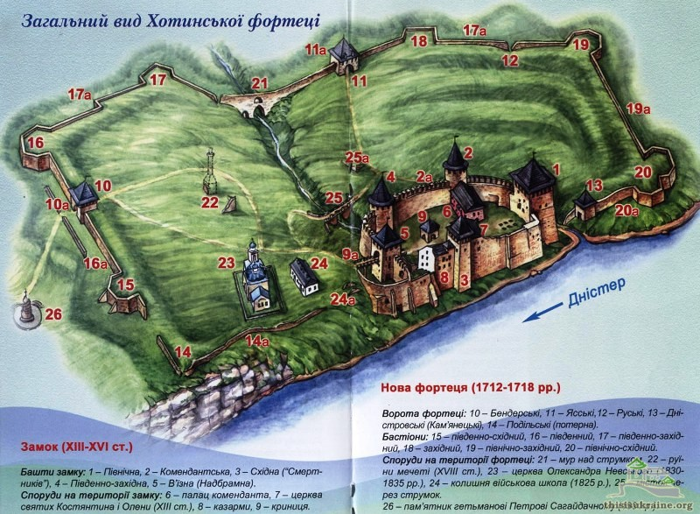

Slide 4
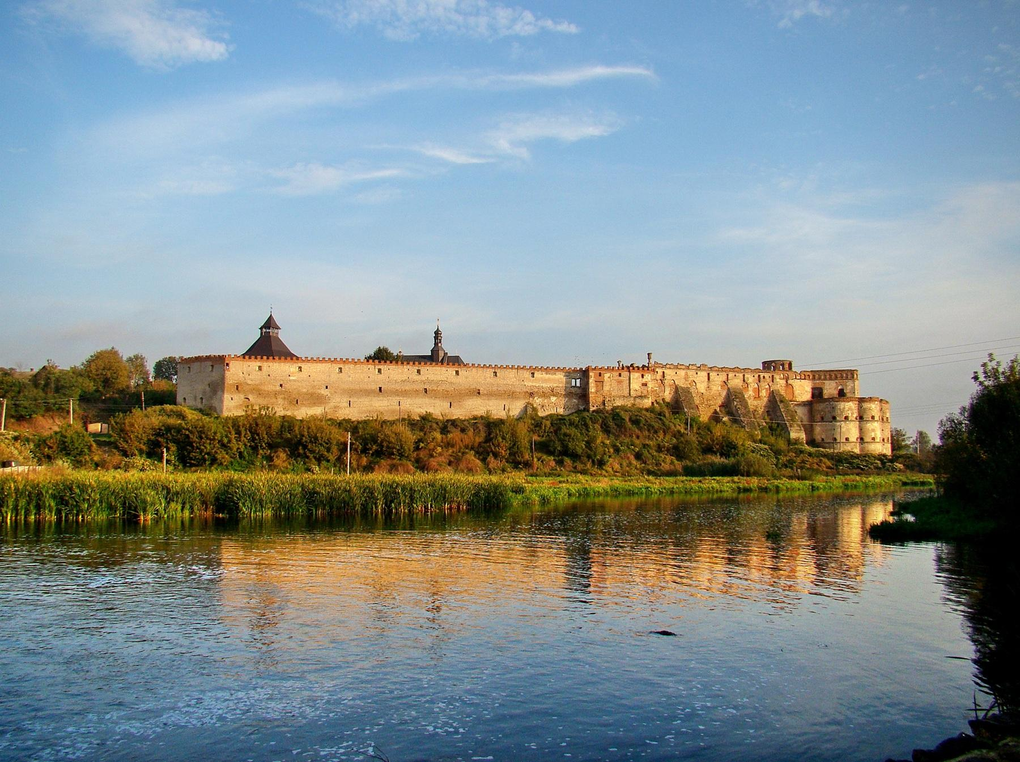
Меджибізький замок

Slide 5
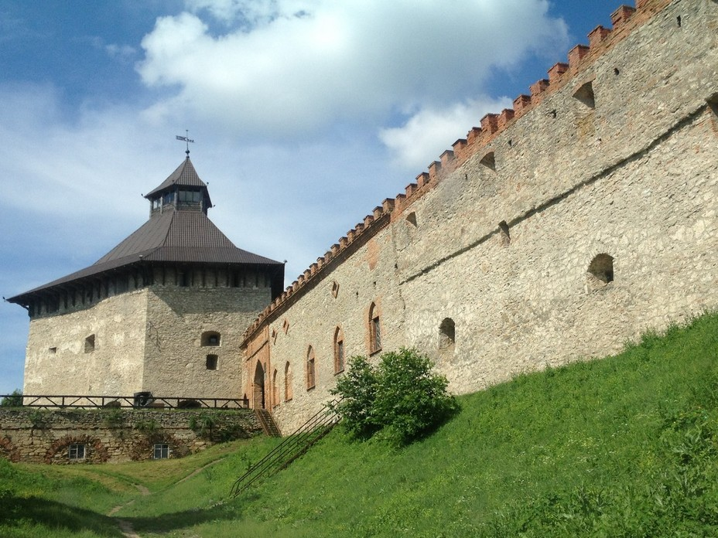

Slide 6
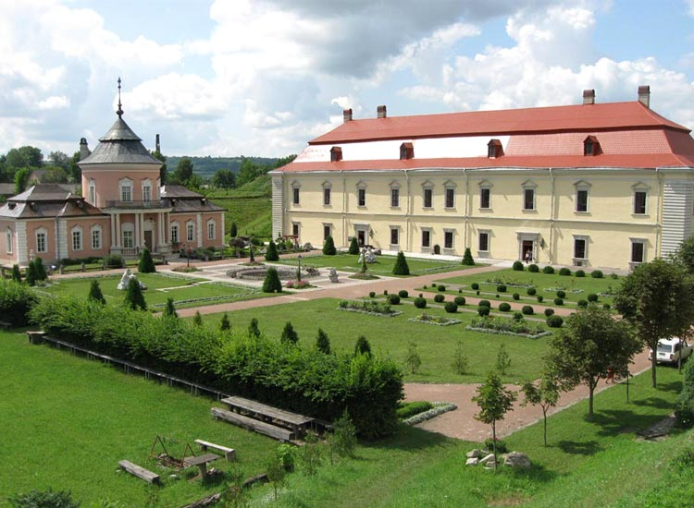
Золочівський замок

Slide 7
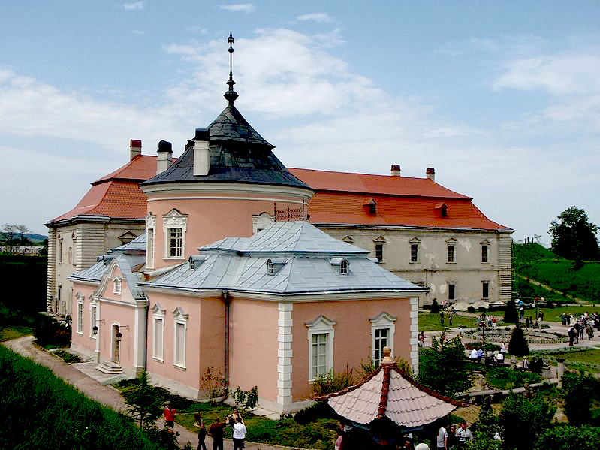

Slide 8
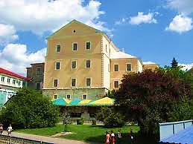
Старий замок

Slide 9
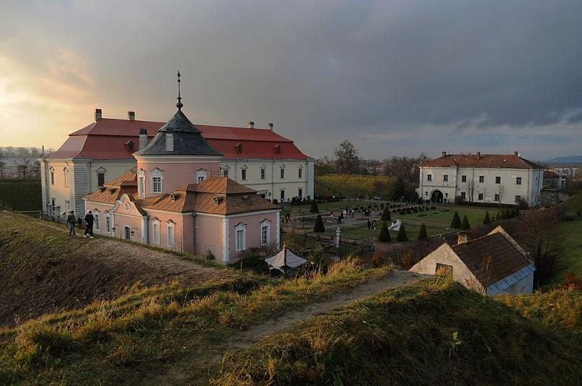

Slide 10
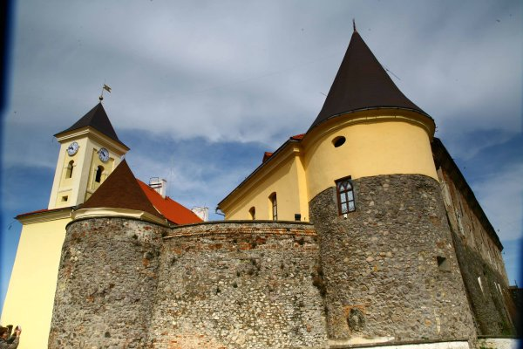
Ужгородський замок

Slide 11
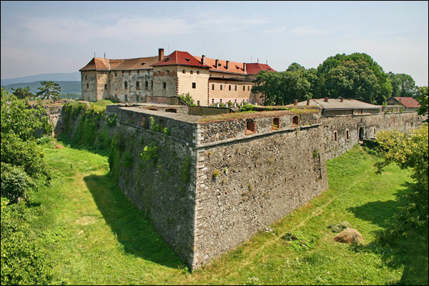

Slide 12
Дякую за увагу!

